Slide 1

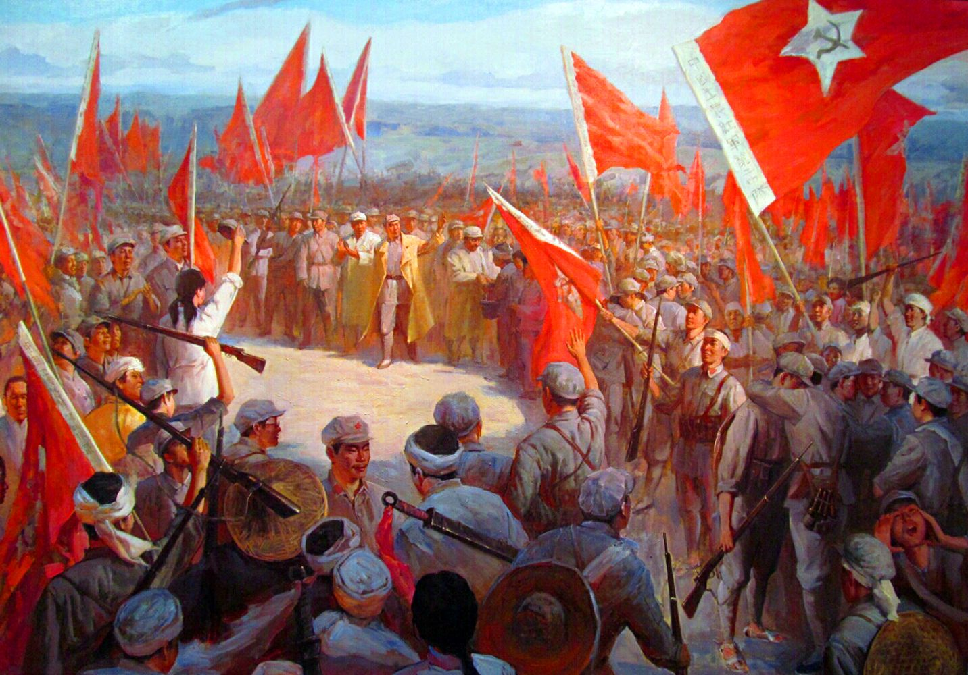

Гражданская война в Китае
(1927-1950)
Выполнили: ученицы 11А класса
Аржанова Дарья
Пашина Ксения

Slide 2
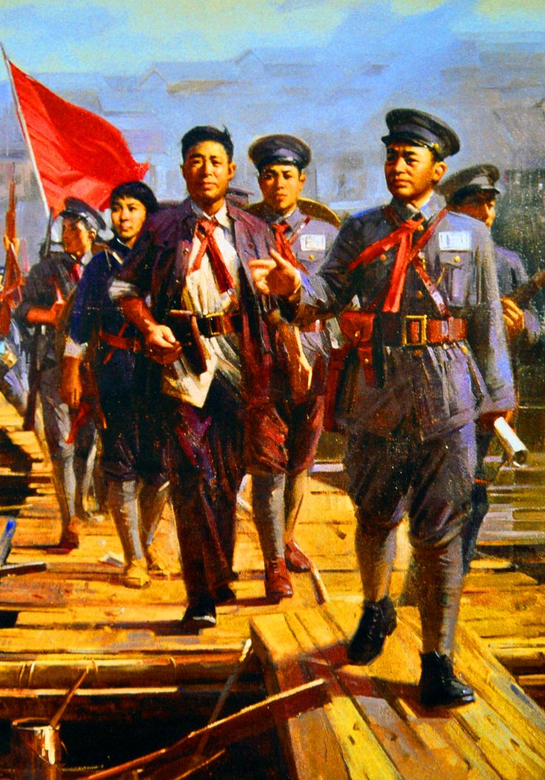

Начало гражданской войны в Китае датируется не 1946 годом, а далёким 1927-м, так как длилось это братоубийственное противостояние с 1927 по 1949 год, просто в два этапа и с долгим перерывом. Оно действительно было братоубийственным, коммунисты и их противники безжалостно расправлялись друг с другом, и трудно сказать, какая из сторон при этом проявляла больше жестокости.

Slide 3

Участники
1 | Гоминьдан. Амбициозным лидером Гоминьдана был Чан Кайши, возглавивший правительство в 1925 году, незадолго до начала гражданской войны в Китае. В 1946 году именно его попытка разобраться с соперниками-коммунистами, возглавляемыми Мао Цзэдуном, привела к началу второго этапа войны.
2 | КПК. Коммунистическая Партия Китая поначалу сотрудничала с Гоминьданом, но после того, как и без того непростые отношения между ними окончательно развалились, начала устраивать бунты и восстания.
3 | Япония. В 1936 году началась японо-китайская война, которая позднее стала частью Второй Мировой.

Slide 4

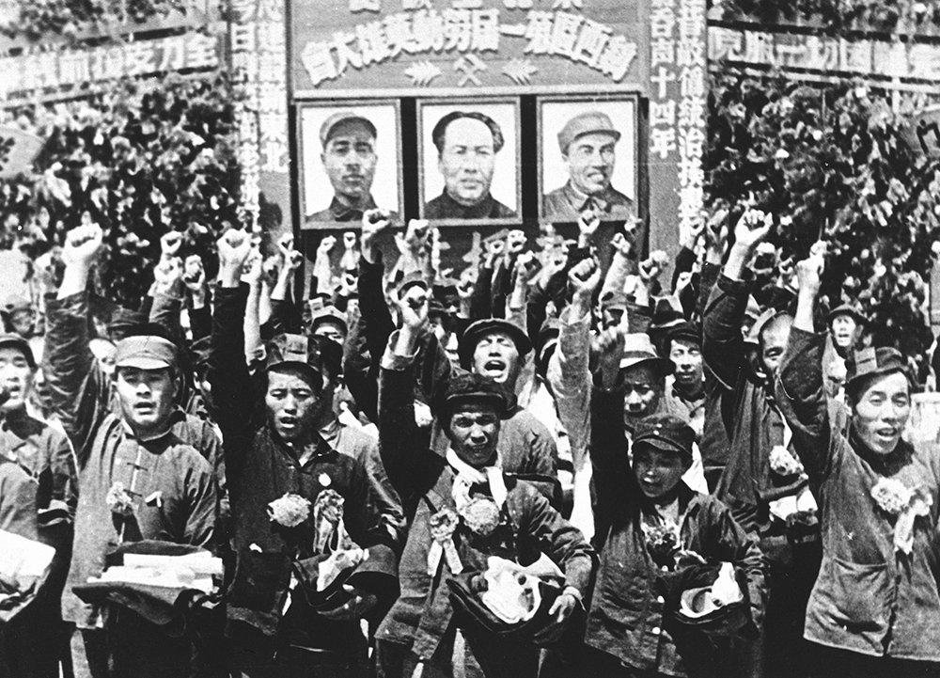
Предпосылки и причины Гражданской войны 1946-1949 гг.
Чан Кайши и Мао Цзэдун постоянно враждовали, все попытки США примирить оппонентов оканчивались неудачей. При посредничестве Вашингтона были организованы переговоры между двумя китайскими правительствами. Первая встреча состоялась в октябре 1945 года, главным её итогом было решение созвать Политическую консультационную конференцию. На ней предполагалось решить вопрос о дальнейшем развитии Китая.
В декабре 1945 г. состоялось Московское совещание министров иностранных дел ведущих мировых держав, на котором прозвучал призыв не провоцировать гражданскую войну.
Помимо этого, соглашение между Компартией и Гоминьданом включало и такие пункты:
Создание программы мирного строительства и развития Китая;
Учреждение национального собрания;
Принятие предварительного проекта конституции;
Реорганизация армии;
Назначение президентом и главнокомандующим Чан Кайши.

Slide 5
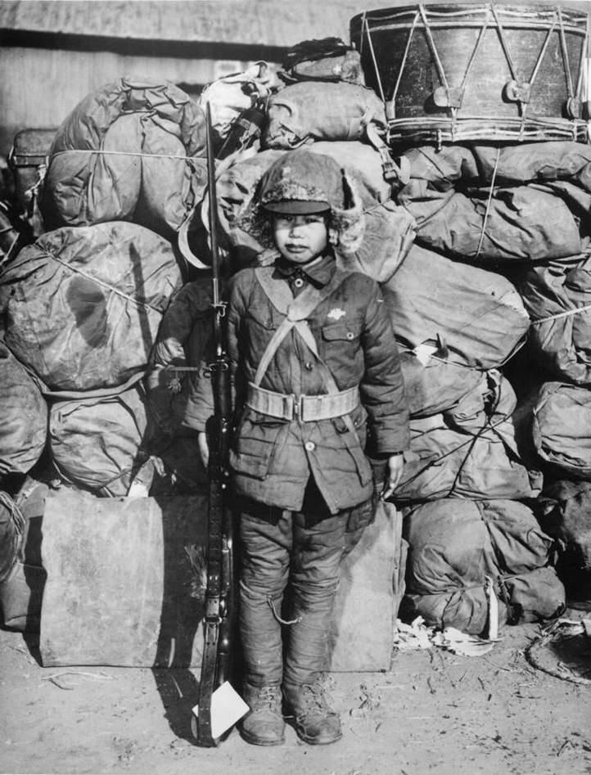

Причины начала второго этапа войны
Раздробленность страны. В 1912-1928 годах северная часть Китая находилась под контролем так называемого Бэйянского правительства, которое объявило себя законной властью после падения империи Цин.
Антикоммунистические чистки. Объединив страну под своей властью, Гоминьдан принялся устранять главную внутреннюю угрозу, которой стали бывшие союзники-коммунисты.
Отсутствие согласия между Гоминьданом и КПК. Объединив страну под своей властью, Гоминьдан принялся устранять главную внутреннюю угрозу, которой стали бывшие союзники-коммунисты. Гоминьдан – это консервативная правящая партия Китая, а КПК – коммунистическая партия, жаждавшая перемен. К 1946 году, когда начался второй этап войны, в Китае фактически функционировало два правительства, коммунистическое и гоминьдановское, и между ними существовали неразрешимые противоречия.
Решение создать общие военные силы на основе объединённых сил Гоминьдана и КПК в 1946 году. Оно было принято ради примирения обоих китайский правительств, но не устроило Чан Кайши, лидера Гоминьдана, который понимал, что в данный момент военное и техническое превосходство остаётся на его стороне, но, если соглашение будет реализовано, он его утратит.

Slide 6
Этапы
1
2
3
Февраль – декабрь 1946 года:
Тактическое преимущество на стороне Гоминьдана, активное противостояние сил Коммунистической партии Китая;
1947 год:
Сначала перевес был на стороне армии Чан Кайши, но коммунистическая Национально-освободительная армия Китая постоянно росла численно, становилась более организованной и начинала отвоевывать территории;
1948-январь 1949 гг:
Власть в Китае постепенно концентрировалась в руках Мао Цзэдуна, количество недовольных правительством Чан Кайши увеличивалось. Военные действия закончились установлением Китайской Народной республики под управлением Компартии.

Slide 7

Основные события
1927 | В 1912-1928 годах После падения Бэйянского правительства и объединения Китая Гоминьдан, опасаясь, что КПК предпримет попытку захватить власть, разорвал с ней отношения и начал антикоммунистические чистки. В результате уже в этом же году по всей стране начали вспыхивать организованные коммунистами восстания.
1931 | Добившиеся неплохих военных успехов коммунисты уже часть страны. Они даже создали собственное Временное Советское правительство.
1934-1936 | Великий поход китайских коммунистов начался, чтобы вырваться из окружения гоминьдановских войск и укрепиться на новом месте. Тогда же, в 1936 году, генералы-гоминьдановцы вынудили упрямого Чан Кайши, лидера партии, пойти на перемирие с коммунистами, чтобы объединиться ради борьбы с Японией. Соответственно, в 1936 году первый этап гражданской войны в Китае закончился.
1946 | Чан Кайши предпринял попытку покончить с двоевластием и захватить всю власть в свои руки, что привело к возобновлению вооружённого противостояния и началу второго этапа войны.
Осень-зима 1948 | Наступил коренной перелом в событиях гражданской войны, когда в ходе Ляошеньского и Хуайхайского сражений Гоминьдан потерял около 1 млн человек, что резко сместило баланс сил в пользу коммунистов.
1949 | Гоминьдан пал, власти эвакуировались на Тайвань, и возникло современное нам государство – КНР, Китайская Народная Республика. На этом события гражданской войны в Китае завершились, хотя они плавно перетекли в захват новых территорий, таких, как Тибет и Хайнань.

Slide 8
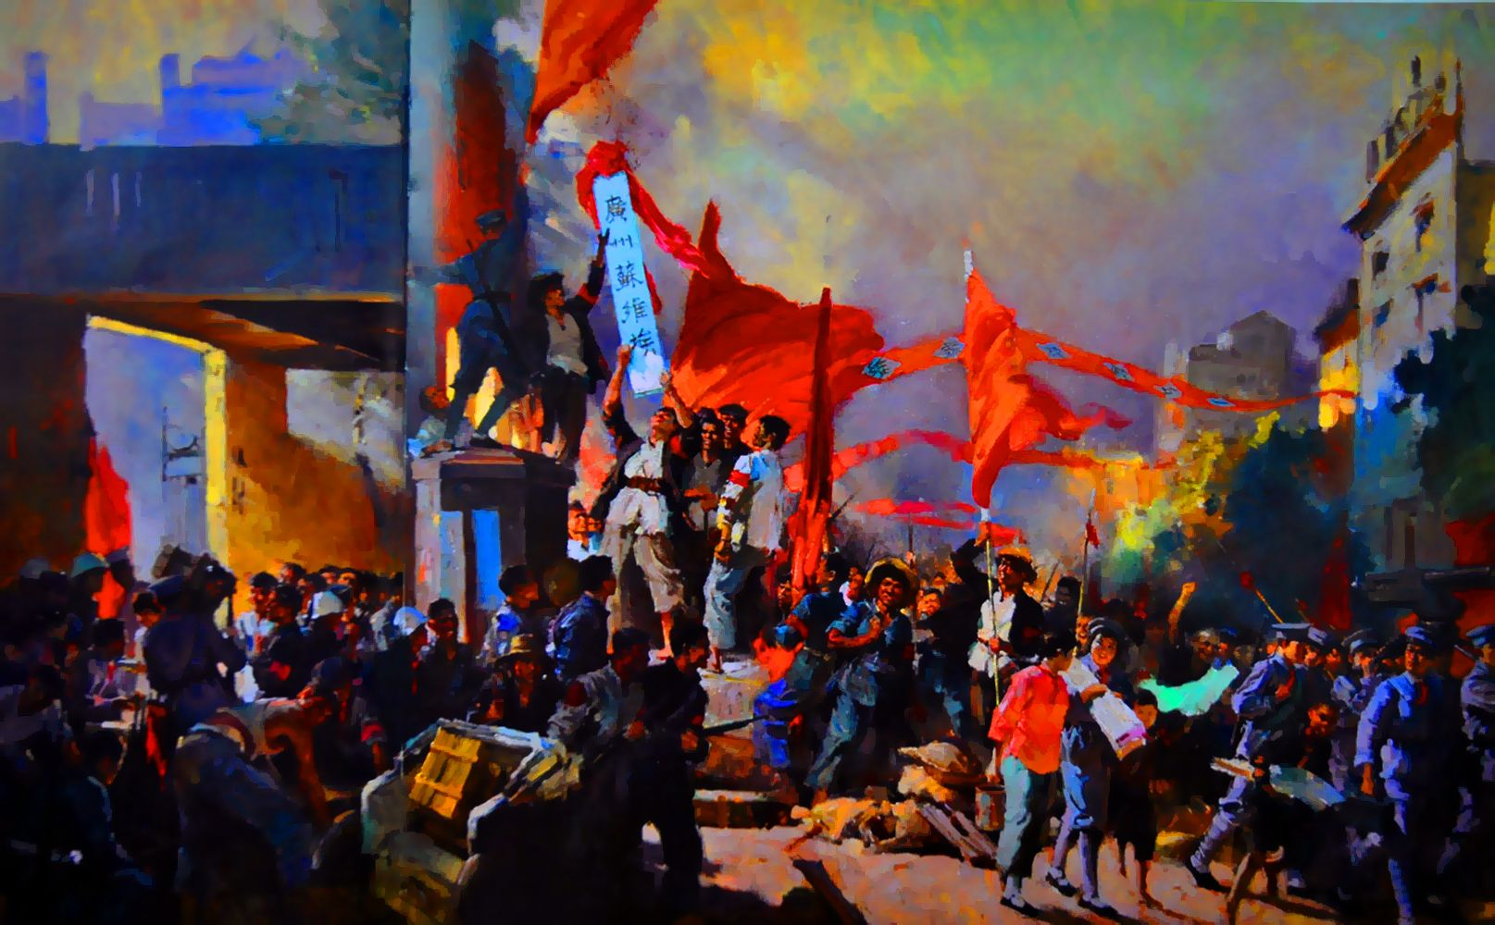
Итоги
Победа коммунистов. Прежнее правительство, Гоминьдан, было изгнано, и к власти в КНР пришла коммунистическая партия.
Европейцы и американцы окончательно утратили своё влияние на Китай. До этого он на протяжении нескольких веков находился на положении полуколонии, но в итоге гражданской войны в Китае последние иностранные войска были выведены с территории КНР.
Оккупация Тибета и включение его в состав КНР. Китайское вторжение в Тибет началось в 1950, сразу после конца войны, а в 1951 ему был придан вид легитимности, когда было подписано “Соглашение по мирному освобождению Тибета”.
Огромные потери. Всего в боевых действиях принимало участие около 9-10 млн человек с обеих сторон, но точных цифр нет, как и точных цифр потерь. Большинство исследователей утверждают, что по итогам Гражданской войны в Китае за оба её этапа погибло от 9,5 до 13 млн человек, и это только прямые потери.
Китайская Республика (Тайвань) начала терять международное признание. Ограниченная Тайванем, она утратила влияние, и в начале 70-х годах её место в ООН было отобрано. Единственным признанным Китаем стала КНР, то есть современный там коммунистический Китай, а большая часть стран – членов ООН отозвала своё признание Китайской Республики (Тайваня), которую в наши дни признаёт легитимной всего полтора десятка государств.

Slide 9
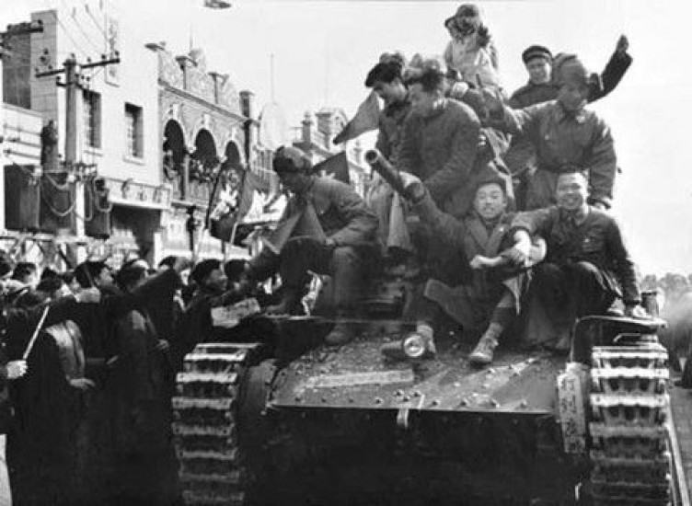
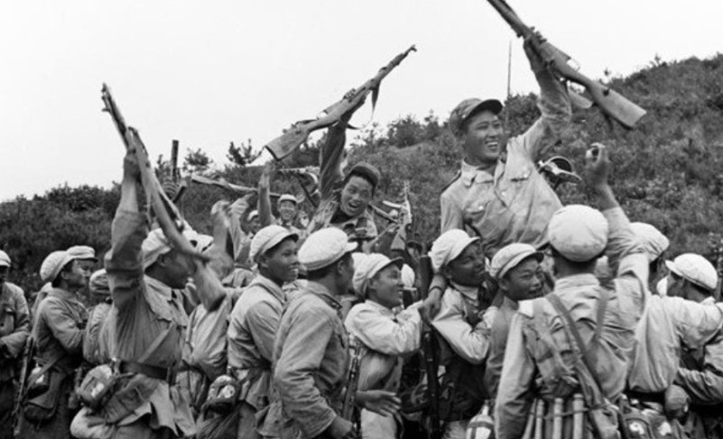
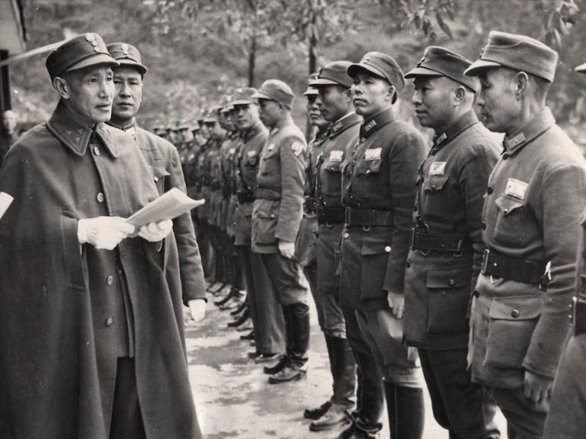
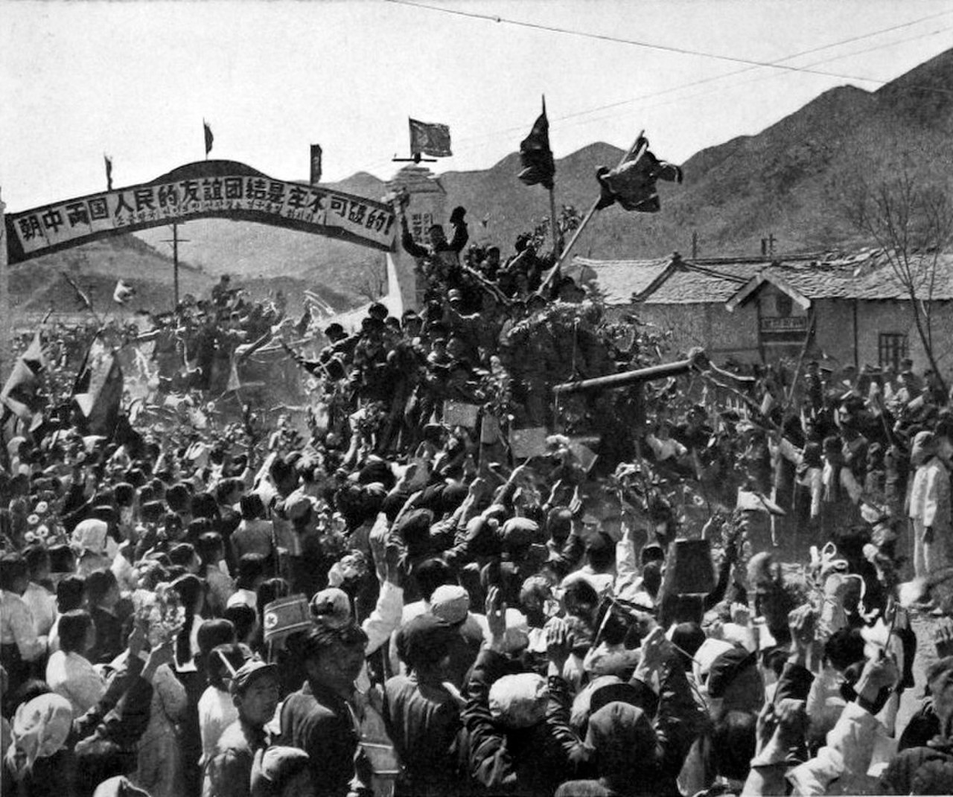
Спасибо за внимание!

